Slide 1
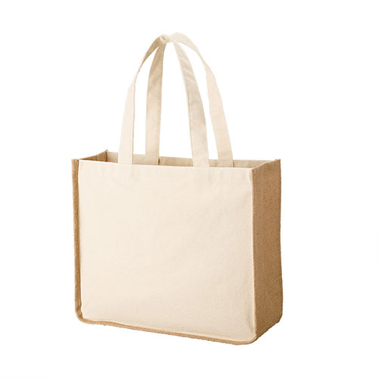
【提案書】
ジュート&キャンバスコンビトート(L)
特徴
地球に優しい天然素材ジュートとキャンバス素材を組み合わせて、名入れやプリントがしやすくなったトートバッグ。大容量のLサイズはA4書類やカーディガンなどの衣類も余裕で収納できます。
商品写
納期
納期スペース
仕様
素材：コットン、天然繊維(ジュート)
サイズ：本体/約400×340×140(mm) 持ち手/約30×560(mm)
容量：約19L
お見積
お見積りスペース

